Slide 1
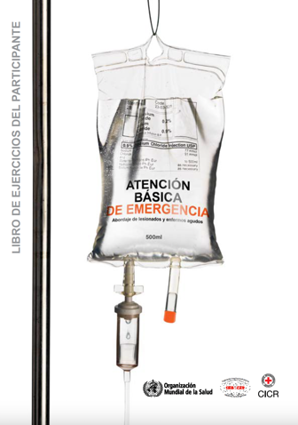

Introducción
Atención Básica de Emergencia
Abordaje de pacientes traumatizados y con enfermedades agudas

Slide 2

Presentaciones
Nombre completo.
Dónde trabaja / puesto.
¿Qué significa la atención de emergencia para usted?
Notes:
Title: Group of businessman
Creator: Canva
Source (accessed on January 21 2023): https://www.canva.com/icons/MAAWVEL4d9Q-group-of-businessman/
Introductions
Your full names
Where you work
What you do
What we should call you
Your expectations

Slide 3
Reglas de la casa
Por favor, desinfecte sus manos con frecuencia y después de usar el equipo.
Por favor, siga las regulaciones locales para prevención y control de infecciones.
Por favor, NO hable cuando los presentadores estén hablando.
Por favor, no use sus teléfonos celulares durante la clase.
Por favor, llegue a tiempo.
Por favor, mantenga el aula limpia.

Slide 4
Reglas de la casa
Para tener un entorno de enseñanza seguro y efectivo, debe seguir los estándares apropiados de comportamiento profesional y ético.
Asegúrese de revisar el Código de Conducta de la OMS y seguirlo.
Por favor, no dude en compartir cualquier inquietud con un facilitador.

Slide 5
El curso BEC fue diseñado para:
Proveedores de atención médica prehospitalarios o de primera línea que manejan afecciones agudas potencialmente mortales con recursos limitados.
Proporcionar un enfoque inicial sistemático para el manejo de afecciones agudas y potencialmente mortales incluso antes de que se conozca un diagnóstico.

Slide 6

Objetivos
Garantizar que los participantes utilicen un enfoque ABCDE para evaluar al paciente de emergencia.
Asegurar que los participantes sean capaces de identificar y proporcionar intervenciones para condiciones potencialmente mortales.
Garantizar que los participantes entiendan cuándo pedir ayuda y cuándo referir a un paciente para una atención en nivel superior.

Slide 7
Recursos BEC
Tu libro de trabajo incluye:
  Introducción
  Método ABCDE y de historia SAMPLE
  Manejo de los traumatismos
  Acercamiento a la dificultad para respirar
  Manejo del estado de choque
  Manejo del estado mental alterado
  Módulos de habilidades
  Tarjetas rápidas

Slide 8
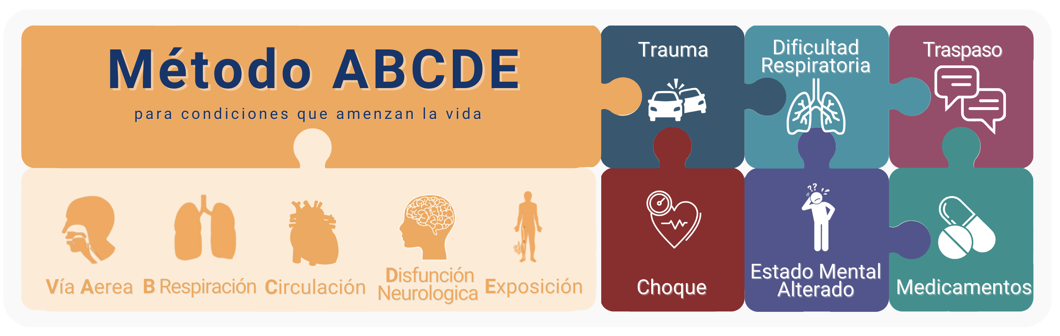
Curso BEC

Slide 9
Agenda sugerida
Notes:
Suggested schedule. Coordinator to adapt as needed

Slide 10
Requisitos
Para obtener un Certificado de Competencia (Proveedor BEC certificado), los participantes deben:
  Completar la evaluación previa al curso.
  Asistir a todas las sesiones cada día.
  Completar los términos clave y las preguntas del libro de trabajo.
  Aprobar TODAS las evaluaciones de las estaciones de habilidades.
  Liderar con éxito un escenario de caso.
  Puntuación superior al 75% en la evaluación final.

Slide 11

Preguntas

